Slide 1
软件技术基础
张 超
2023 11 06

Slide 2
1. 查找△：
2. hash表技术

Slide 3
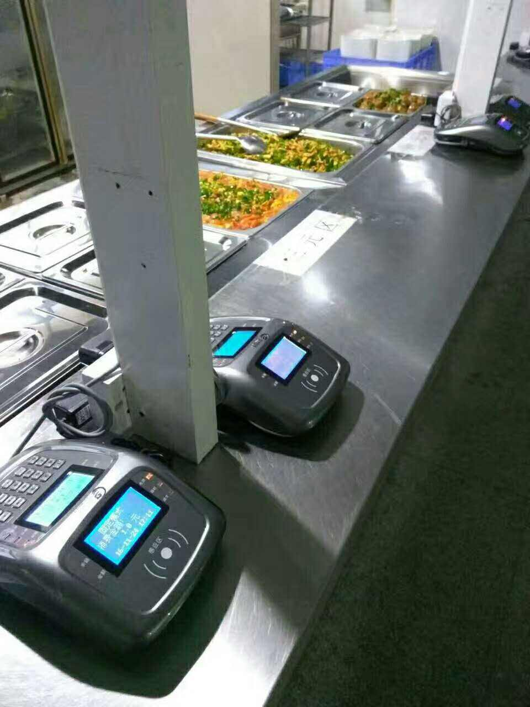
从上万个或更多的用户中快速读取余额信息

Slide 4
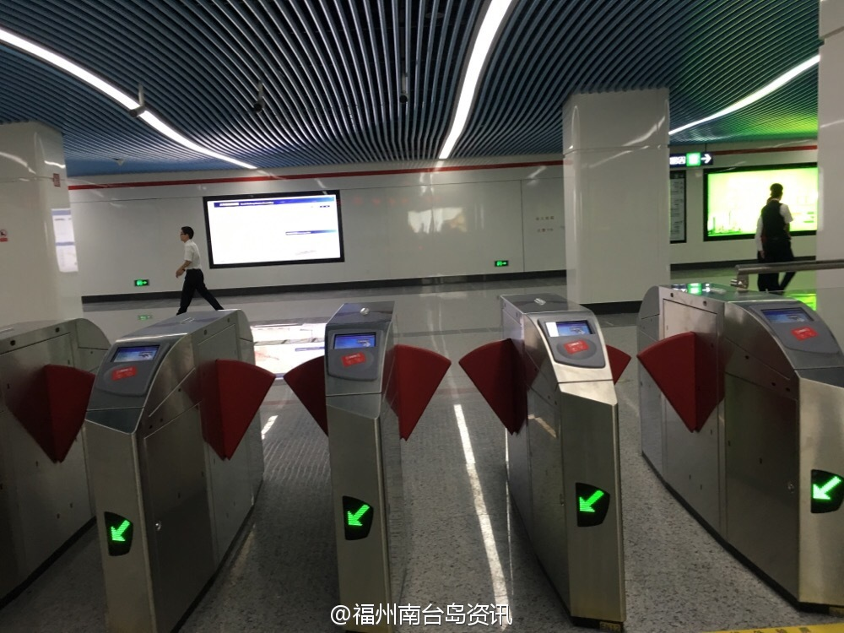
从上亿个或更多的用户中快速读取余额信息

Slide 5

从数亿个用户账户中快速读取多项信息

Slide 6
3.1 查找
顺序查找
对分查找
分块查找
哈希查找

Slide 7
3.1.1 顺序查找

Slide 8
1. 顺序查找
1. 顺序查找的方法：
用待查关键字值与线性表中各结点的关键字值逐个比较，直到找出相等的关键字值；或找遍所有结点都找不到，即查找失败。
2. 顺序查找的效率
顺序查找的优点是对线性表结点的逻辑次序无要求，对线性表的存储结构无要求，缺点是平均检索长度为n/2。
3. 两种情况下只能采用顺序查找：
  线性表为无序表；
  采用链式结构的有序线性表。

Slide 9
2. 顺序查找算法
int Search (ET v[], int n, ET x)
    {
    int j;
    while ((k<n)&&(v[k]!=x)) k=k+1;
      If(k==n) k=-1;
    return (k);
    }
函数返回被查找元素x在线性表v中的序号
没有找到，则返回-1

Slide 10
3.1.2 对分查找

Slide 11
1. 有序表对分查找
1. 只适用于顺序存储有序线性表，即元素按值非递减排列。
2. 对分查找方法：
设线性表长度为n，用要查找的元素值X与中间位置结点的元素值W相比较：
(1)X=W，此时已经查找成功，查找结束。
(2)X>W，表明X在表的后半部分，取后半部分进行查找
(3)X<W，表明X在表的前半部分，取前半部分进行查找

Slide 12
2. 有序表对分查找-2
举例：在下列数据中查找 元素26：
01 | 02 | 05 | 09 | 11 | 13 | 16 | 19 | 21 | 26 | 27 | 31
low
middle
high
第一次
第二次
low
middle
high
对分法查找优点:
平均检索长度小，为log₂n
第三次
low
middle
high
第四次
high

Slide 13
3. 有序表对分查找算法描述
int BinSearch (SQLIST L, int key)
{
int low, high, mid;
low=0; high=L.len-1;
while (low<=high) {
mid=(low+high)/2;
if (L.elem[mid]==key) return mid;
if (L.elem[mid]>key) high=mid-1;
if (L.elem[mid]<key) low=mid+1;
}
return -1;
}
const int maxsize=maxlen；
struct sqlist
{
Elemtype elem[maxsize];
int len;
}；

Slide 14
3.1.3 分块查找（索引顺序查找）

Slide 15
1. 分块有序表△：
指将长度为n的线性表分成m个子表，各子表的长度可以相等，也可以不等，但要求后一个子表中的每一个元素大于前一个子表中的所有元素。

Slide 16
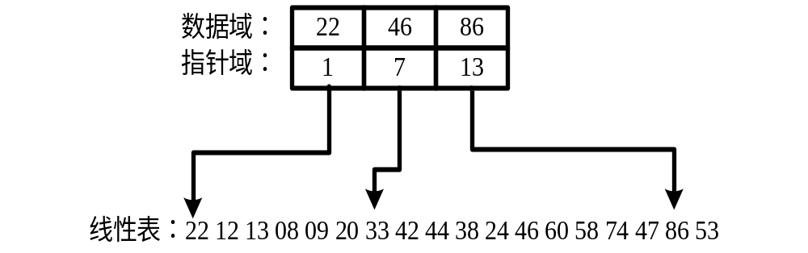
2. 分块有序表组成
由两部分组成：
  顺序存储的线性表；
  索引表。其中对线性表的每一个子表建立一个索引结点，索引结点包含数据域和指针域。
子表中最大元素，是有序的。
子表第一元素序号

Slide 17
3. 查找步骤
分块有序查找步骤：
  首先，在索引表中查找，确定子表。可以采用对分查找。
  然后，再相应的子表中进行顺序查找。

Slide 18
3.1 分块查找的索引结点结构
数据域，存放字表中的最大值，其类型与线性表中元素相同
Struct indnode
{
ET Key；
int k；
}
指针域，指示字表中第一个元素在线性表中的序号

Slide 19
3.2 哈希查找

Slide 20
Hash表技术
基本概念
直接查找表

Slide 21
1. 哈希（Hash）查找技术
哈希查找，也称为散列查找。它既是一种查找方法，又是一种存贮方法，称为散列存贮。散列存贮的内存存放形式也称为散列表（Hash表）
Hash：指形式上杂乱无章，没有规律的一组元素队列。与前面所述的查找不同，Hash表技术可以直接确定被查元素在表中的位置，按理论分析真正不需要用到比较的一种查找方法。

Slide 22
2. Hash表与Hash函数
Hash表△：
  设表的长度为n。如果存在一个函数H＝H(k),对于表中的任意一个元素的关键字k，满足0≤H≤n，则称此表为Hash表。函数H＝H(k)称为关键字k的Hash码。
Hash函数：
  采用Hash表技术需要对被查元素的关键字进行某种运算，即通过构造哈希函数来得到待查关键字的地址。

Slide 23
3. 哈希表基本特征
Hash表中的元素关键字k与Hash表项序号H之间存在着对应关系，该关系由Hash函数决定；
当上述关系是一一对应的，Hash表就成为直接查找表，可以直接定位出所有元素的位置：(设每个元素m个字节）
    直接查找表的首地址 + H * m
当上述关系不是一一对应的？

Slide 24

3. 哈希表应用场合
⑴ 文件校验
我们比较熟悉的校验算法有奇偶校验和CRC校验，这2种校验并没有抗数据篡改的能力，它们一定程度上能检测出数据传输中的信道误码，但却不能防止对数据的恶意破坏。
MD5 Hash算法的"数字指纹"特性，使它成为目前应用最广泛的一种文件完整性校验和（Checksum）算法，不少Unix系统有提供计算md5 checksum的命令。

Slide 25
3. 哈希表应用场合
⑵ 数字签名
Hash 算法也是现代密码体系中的一个重要组成部分。由于非对称算法的运算速度较慢，所以在数字签名协议中，单向散列函数扮演了一个重要的角色。对 Hash 值，又称"数字摘要"进行数字签名，在统计上可以认为与对文件本身进行数字签名是等效的。而且这样的协议还有其他的优点。

Slide 26
4. 直接查找表举例
假设有一批关键字序列18,75,60,43,54,90,46，给定哈希函数：H(k)=k%13，
存贮区的内存地址从0到15，则可得关键字哈希地址：
H（18）=18%13=5
H（75）=75%13=10
H（60）=60%13=8
H（43）=43%13=4
H（54）=54%13=2
H（90）=90%13=12
H（46）=46%13=7
1 | 2 | 3 | 4 | 5 | 6 | 7 | 8 | 9 | 10 | 11 | 12 | 13 | 14 | 15
 | 54 |  | 43 | 18 |  | 46 | 60 |  | 75 |  | 90
Notes:
在此页中进行说明，Hash表的定义中H定义为：0<=H<=n，即包含0。

Slide 27
Hash冲突的产生与处理

Slide 28
1. Hash 冲突
（关系不是一一对应的情况）
哈希存贮中冲突的产生：
  直接查找表是一种理想的情形，即每一个关键字对应一个唯一的地址。
  当Hash表中的元素关键字k与Hash表项序号H之间关系不满足一一对应的条件，即对于2个不同关键字k1,k2,存在H(k1)＝H(k2)，则认为发生了元素冲突 (collision)。
  在哈希存贮中，冲突是很难避免的，除非构造出的哈希函数为线性函数。哈希函数选得比较差，则发生冲突的可能性越大。我们把相互发生冲突的关键字互称为“同义词”。
Notes:
在此页中进行说明，Hash表的定义中H定义为：0<=H<=n，即包含0。

Slide 29
2. Hash 冲突举例
冲突产生的举例：
  Eg.将关键字序列
  (09,31,26,19,01,13,02,11,27,16,05,21)
  依次填入长度n为12(0≤ n≤11)的Hash表中，设Hash函数H(k)=INT(k/3)。
  填入后的Hash表：
表项序号 | 0 | 1 | 2 | 3 | 4 | 5 | 6 | 7 | 8 | 9 | 10 | 11
由Hash函数填入k： | 01 02 | 05 |  | 09 11 | 13 | 16 | 19 | 21 | 26 | 27 | 31
Notes:
在此页中进行说明，Hash表的定义中H定义为：0<=H<=n，即包含0。

Slide 30
3. 哈希存贮中的冲突处理
Hash表技术关键是要处理好表中元素冲突问题。主要包括3方面的工作：
  第一是要选择一个合适的装填因子α。
    装填因子：是指散列表中己存入的元素个数n与散列表的大小m的比值，即α=n/m。
    当α越小时，发生冲突的可能性越小，α越大（最大为1）时，发生冲突的可能性就越大。
    但是，为了减少冲突的发生，不能将α变得太小，这样将会造成大量存贮空间的浪费，因此必须兼顾存储空间和冲突两个方面。
  第二是构造合适的哈希函数。
  第三是当冲突发生时，要有适当的解决冲突的方法。
Notes:
在此页中进行说明，Hash表的定义中H定义为：0<=H<=n，即包含0。

Slide 31
4. 哈希函数的构造
4.1 除留余数法
  该方法是用关键字序列中的关键字k除以散列表长度m所得余数作为散列函数的地址，即有H（k）＝k％m 。
  关键是选取较理想的m值，使得每一个关键字通过该函数转换后映射到散列空间上任一地址的概率都相等，从而尽可能减少发生冲突的可能性。
    一般情形下，m取为一个素数较理想，
    并且要求装填因子α最好是在0.6∽0.9之间，所以m最好取1.1n∽1.7n之间的一个素数较好，其中n为散列表中待装元素个数。
Notes:
M就是Hash表的长度，一般取为素数

Slide 32
4. 哈希函数的构造
4.2 分段折叠法
  将关键字分割成位数相同的几部分（最后一部分的位数可以不同），然后取这几部分的叠加和（舍去进位）作为哈希函数地址，称为折叠法。
  例如，关键字为某人身份证号码430104681015355，则可以用4位为一组进行叠加，即有5355＋8101＋1046＋430＝14932，舍去高位，则有H（430104681015355）＝4932为该身份证关键字的散列函数地址。
Notes:
M就是Hash表的长度，一般取为素数

Slide 33
4. 哈希函数的构造
4.3 直接定址法
  可表示为H（k）=a*k+b，其中a、b均为常数。
  这种方法计算特别简单，并且不会发生冲突，但当关键字分布不连续时，会出现很多空闲单元，将造成大量存贮单元的浪费。
Notes:
M就是Hash表的长度，一般取为素数

Slide 34
常用Hash表
填入
查找

Slide 35
1 线性哈希表
线性Hash表（采用开放定址法处理冲突）
  设表长度为n。对线性Hash表的查找首先要填入Hash表，然后才能查找取出。
Notes:
M就是Hash表的长度，一般取为素数

Slide 36
1.1 线性Hash表填入
(1) 计算关键字k的Hash函数H=H(k);
(2) 检查表中第H项的内容：
    如果第H项为空，则将k及其有关信息填入该项；
    如果第H项不空，则将H＝mod(H+1,n),转(2)继续检查。

Slide 37
1.2 线性Hash表取出
(1) 计算关键字k的Hash函数H=H(k);
(2) 检查表中第H项的内容：
  如果第H项为k，则取出该项元素即可；
  如果第H项为空，则Hash表中没有该关键字信息；
  如果第H项不空，且不为k，则将H＝mod(H+1,n),转(2)继续检查。
Notes:
M就是Hash表的长度，一般取为素数

Slide 38
1.3 举例
Eg.将关键字序列 (09,31,26,19,01,13,02,11,27,16,05,21)
依次填入长度n为12(0≤ n≤11)的Hash表中，设Hash函数H(k)=INT(k/3)。
    得到的线性Hash表如下：
表项序号 | 0 | 1 | 2 | 3 | 4 | 5 | 6 | 7 | 8 | 9 | 10 | 11
关键字k： 冲突次数： | 01 0 | 02 1 | 05 1 | 09 0 | 13 0 | 11 2 | 19 0 | 16 2 | 26 0 | 27 0 | 31 0 | 21 4
Notes:
M就是Hash表的长度，一般取为素数

Slide 39
1.4 线性Hash表的缺点
缺点一：当Hash冲突较多时，会存在“堆聚”现象，降低查找效率。
缺点二：线性Hash表的填入是不顾后效的。如上例，随着对冲突的处理，有些本来不发生静态冲突的元素也发生了冲突。
缺点三： 线性Hash表不能填满，否则在查找一个不存在的元素是会出现无限循环。
Notes:
M就是Hash表的长度，一般取为素数

Slide 40
2. 随机Hash表
2.1 采用的开放定址法为：
  H=mod( H0+RN(j), n )
  其中，RN(j)表示伪随机数序列RN中的第j个随机数。
Notes:
M就是Hash表的长度，一般取为素数

Slide 41
2.2 随机Hash表的填入：
（1）计算关键字k的Hash码，i₀=i（k）；
（2） 伪随机数序列初始化，令j=1；
（3）检查表中第i项的内容：
  如果第ｉ项为空，则将k及其有关信息填入该项；
  如果第ｉ项不空，则将i=mod（i₀+RN（j），n）,并令j=j+1，从（3）开始继续检查。 RN（j）为伪随机数序列的第j个随机数；

Slide 42
2.2 随机Hash表的取出
（1）计算关键字k的Hash码，i₀=i（k）；且i=i₀
（2）伪随机数序列初始化，令j=1；
（3）检查表中第i项的内容：
  如果第ｉ项登记着关键字k，则直接取出；
  如果第ｉ项为空，则Hash表不存在该关键字；
  如果第ｉ项不空，且登记的不是k，则将i=mod（i₀+RN（j），n）,并令j=j+1，从（3）开始继续检查。 RN（j）为伪随机数序列的第j个随机数；

Slide 43
2.2 随机Hash表举例
关键字序列 (09,31,26,19,01,13,02,11,27,16,05,21)
依次填入长度n=2⁴=16的Hash表中，设Hash函数 H(k)=INT(k/3)。
  伪随机序列（1,6,15,12,13,2,11,8,9,14,7,4,5,10,3,0）。
表项序号 | 0 | 1 | 2 | 3 | 4 | 5 | 6 | 7 | 8 | 9 | 10 | 11 | 12 | 13 | 14 | 15
关键字k 冲突次数 | 01 0 | 02 1 | 05 1 | 09 0 | 13 0 | 16 0 | 19 0 | 21 0 | 26 0 | 11 2 | 31 0 |  |  |  |  | 27 2
Notes:
M就是Hash表的长度，一般取为素数

Slide 44
3. 溢出Hash表
溢出Hash表包括Hash表和溢出表两部分。
在Hash表的填入过程中，将冲突的元素顺序填入溢出表，而当查找过程中发现冲突时，就在溢出表中进行顺序查找。
溢出表是一个顺序查找表。

Slide 45
(1) 溢出Hash表的填入
将关键字k及有关信息填入溢出Hash表的步骤如下：
1)计算关键字k的Hash码i＝i(k)。
2)检查表中第i项的内容：若第i项为空，则将关键字k及有关信息填入该项；若第i项不空，则将关键字k及有关信息依次填入溢出表中的自由项。

Slide 46
(2) 溢出Hash表的取出
要在溢出Hash表中取出关键字k的元素，其步骤如下
1)计算关键字k的Hash码i＝i(k)。
2)检查表中第i项的内容：若第i项登记着关键字k，则取出该项元素即可；若第i项为空，则表示在Hash表中没有该关键字信息；若第i项不空，且登记的不是关键字k，则转入在溢出表中进行顺序查找。

Slide 47
例
将关键字序列(09，31，26，19，01，13，02，11，27，16，05，21)
依次填入长度为n＝12的溢出Hash表中。
设Hash码为i＝INT(k/3)＋1。
Hash表
i | 1 | 2 | 3 | 4 | 5 | 6 | 7 | 8 | 9 | 10 | 11 | 12
k | 01 | 05 |  | 09 | 13 | 16 | 19 | 21 | 26 | 27 | 31
溢出表
i | 1 | 2 | 3 | 4 | …
k | 02 | 11

Slide 48
4.拉链Hash表
拉链法也称链地址法，是把相互发生冲突的同义词用一个单链表链接起来，若干组同义词可以组成若干个单链表。
是一种最常用又最有效的Hash表。
Notes:
与线性Hash相对比，后者在Hash中直接存放关键字k，而前者在Hash中存放k所在结点的指针。

Slide 49
4.1 拉链Hash表的构成
拉链Hash表由Hash表和表外结点构成。
  Hash表中登记指针，所有的关键字k及其有关信息登记在表外结点中。
  Hash表的第H项登记着Hash函数为H(k)的所有关键字的表外结点。

Slide 50
4.2 拉链Hash表的填入
设数组A（1：n）为Hash表存储空间，其初始为A(i)=0;则填入步骤：
  计算关键字k的Hash函数H=H(k);
  取得一个新结点p，并将k及相关信息填入结点p。
  将结点p链入以 A(H)为头指针的链表。
Notes:
M就是Hash表的长度，一般取为素数

Slide 51
4.3 拉链Hash表的取出
步骤：
  (1) 计算关键字k的Hash函数H=H(k);
  (2) 在H(k)为头指针的链表中顺序查找关键字为k的结点。若找到，则从结点中取出该元素。
Notes:
M就是Hash表的长度，一般取为素数

Slide 52
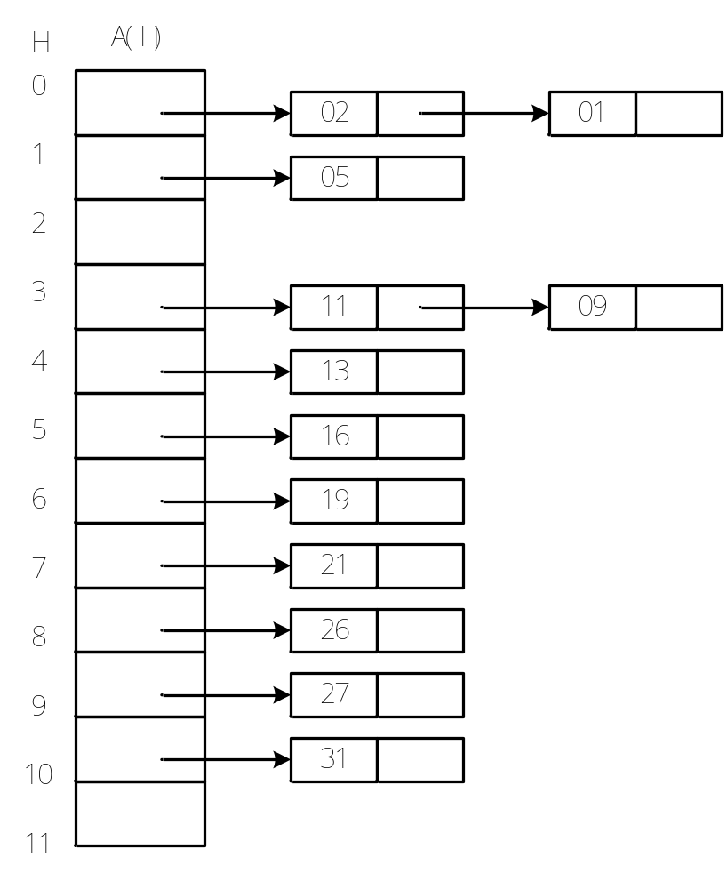
4.4 拉链Hash表的举例
Eg.关键字序列 (09,31,26,19,01,13,02,11,27,16,05,21)
将上例的关键字序列填入n=12的拉链Hash表中，Hash函数为
    H=INT(k/3)。
Notes:
M就是Hash表的长度，一般取为素数

Slide 53
哈希算法：七种应用及场景事例

Slide 54
哈希算法：七种应用及场景事例
定义：将任意长度的二进制值串映射为固定长度的二进制值串，这个映射的规则就是哈希算法。通过原始数据映射之后得到的二进制值串就是哈希值。
需要满足的四点要求：
从哈希值不能反向推导出原始数据（所以哈希算法也叫单向哈希算法）；
对输入数据非常敏感，哪怕原始数据只修改了一个 Bit，最后得到的哈希值也大不相同；
散列冲突的概率要很小，对于不同的原始数据，哈希值相同的概率非常小；
哈希算法的执行效率要尽量高效，针对较长的文本，也能快速地计算出哈希值

Slide 55
哈希算法：七种应用及场景事例
举例：MD5
MD5(" 今天说哈希算法！") = 425f0d5a917188d2c3c3dc85b5e4f2cb
MD5(“jiajia”) = cd611a31ea969b908932d44d126d195b
哈希算法要处理的文本可能是各种各样的。
比如，对于非常长的文本，如果哈希算法的计算时间很长，那就只能停留在理论研究的层面，很难应用到实际的软件开发中。
比如，我们把今天这篇包含 4000 多个汉字的文章，用 MD5 计算哈希值，用不了 1ms 的时间。

Slide 56
哈希算法：七种应用及场景事例
应用一：安全加密
最常用于加密的哈希算法是
MD5（MD5 Message-Digest Algorithm，MD5 消息摘要算法）
SHA（Secure Hash Algorithm，安全散列算法）
其他加密算法
DES（Data Encryption Standard， 数据加密标准）
AES（Advanced Encryption Standard，高级加密标准）

Slide 57
哈希算法：七种应用及场景事例
Δ 加密的哈希算法 除了上述四点之外，还有两点格外重要
很难根据哈希值反向推导出原始数据。加密的目的就是防止原始数据泄露，所以很难通过哈希值反向推导原始数据，这是一个最基本的要求。
散列冲突的概率要很小。实际上，不管是什么哈希算法，我们只能尽量减少碰撞冲突的概率，理论上是没办法做到完全不冲突的。
这里基于一个基础的理论，鸽巢原理（也叫抽屉原理）——如果有 10 个鸽巢，有 11 只鸽子，那肯定有 1 个鸽巢中的鸽子数量多于 1 个，换句话说就是，肯定有 2 只鸽子在 1 个鸽巢内。
哈希算法产生的哈希值的长度是固定且有限的。比如 MD5 的例子，哈希值是固定的 128 位二进制串，能表示的数据是有限的，最多能表示 2^128 个数据，而我们要哈希的数据是无穷的。基于鸽巢原理，如果我们对 2^128+1 个数据求哈希值，就必然会存在哈希值相同的情况。所以，一般情况下，哈希值越长的哈希算法， 散列冲突的概率越低。

Slide 58
哈希算法：七种应用及场景事例
应用二：唯一标识
如果要在海量的图库中，搜索一张图是否存在，我们不能单纯地用图片的元信息（比如图片名称）来比对，因为有可能存在名称相同但图片内容不同，或者名称不 同图片内容相同的情况。那我们该如何搜索呢？
任何文件在计算中都可以表示成二进制码串，所以，比较笨的办法就是，拿要查找的图片的二进制码串与图库中所有图片的二进制码串一一比对。如果相同，则说明图片在 图库中存在。但是，每个图片小则几十 KB、大则几 MB，转化成二进制是一个非常长的 串，比对起来非常耗时。有没有比较快的方法呢？

Slide 59
哈希算法：七种应用及场景事例
我们可以给每一个图片取一个唯一标识，或者说信息摘要。比如，我们可以从图片的二进制码串开头取 100 个字节，从中间取 100 个字节，从最后再取 100 个字节，然后将这 300 个字节放到一块，通过哈希算法（比如 MD5），得到一个哈希字符串，用它作为图片的唯 一标识。通过这个唯一标识来判定图片是否在图库中，这样就可以减少很多工作量
把每个图片的唯一标识，和相应的图片文件在图库中的路径信息，都存储在散列表中。当要查看某个图片是不是在图库中的时候，我们先通过哈希算法对这个图片取唯一标识，然后在散列表中查找是否存在这个唯一标识。
继续提高效率
如果不存在，那就说明这个图片不在图库中。如果存在，我们再通过散列表中存储的文件路 径，获取到这个已经存在的图片，跟现在要插入的图片做全量的比对，看是否完全一样。如果一样，就说明已经存在；如果不一样，说明两张图片尽管唯一标识相同，但是并不是相同 的图片。

Slide 60
哈希算法：七种应用及场景事例
应用三：数据校验
BT 下载的原理是基于 P2P 协议的。我们从多个机器上并行下载一个 2GB 的电影，这个电影文件可能会被分割成很多文件块（比如可以分成 100 块，每块大约 20MB）。等所有的文件块都下载完成之后，再组装成一个完整的电影文件就行了。
不足
但网络传输是不安全的，下载的文件块有可能是被宿主机器恶意修改过的，又或者 下载过程中出现了错误，所以下载的文件块可能不是完整的。如果我们没有能力检测这种恶 意修改或者文件下载出错，就会导致最终合并后的电影无法观看，甚至导致电脑中毒。现在的问题是，如何来校验文件块的安全、正确、完整呢？

Slide 61
哈希算法：七种应用及场景事例
我们通过哈希算法，对 100 个文件块分别取哈希值，并且保存在种子文件中。哈希算法有一个特点，对数据很敏感。只要文件块的内容有一丁点儿的改变，最后计算出的哈希值就会完全不同。所以，当文件块下载完成之后，我们可以通过相同的哈希算法，对下载好的文件块逐一求哈希值，然后跟种子文件中保存的哈希值比对。如果不同，说 明这个文件块不完整或者被篡改了，需要再重新从其他宿主机器上下载这个文件块。

Slide 62
哈希算法：七种应用及场景事例
应用四：散列函数
散列函数是设计一个散列表的关键。它直接决定了散列冲突的概率和散列表的性能。不过，相对哈希算法的其他应用，散列函数对于散列算法冲突的要求要低很多。 即便出现个别散列冲突，只要不是过于严重，我们都可以通过开放寻址法或者链表法解决。
散列函数对于散列算法计算得到的值，是否能反向解密也并不关心。散列函数中用到的散列算法，更加关注散列后的值是否能平均分布，也就是，一组数据是否能均匀地散 列在各个槽中。除此之外，散列函数执行的快慢，也会影响散列表的性能，所以，散列函数 用的散列算法一般都比较简单，比较追求效率。

Slide 63
哈希算法：七种应用及场景事例
应用五：负载均衡
负载均衡算法有很多，比如轮询、随机、加权轮询等。那如何才能实现一个会话粘滞（session sticky）的负载均衡算法呢？也就是说，我们需要在同一个客户端上，将一次会话中的所有请求都路由到同一个服务器上。
解决思路
维护一张映射关系表，这张表的内容是客户端 IP 地址或者会话 ID 与 服务器编号的映射关系。客户端发出的每次请求，都要先在映射表中查找应该路由到的服务器编号，然后再请求编号对应的服务器。
这种方法简单直观，但也有几个弊端：
如果客户端很多，映射表可能会很大，比较浪费内存空间
客户端下线、上线，服务器扩容、缩容都会导致映射失效，这样维护映射表的成本就会很大；

Slide 64
哈希算法：七种应用及场景事例
应用五：负载均衡
负载均衡算法有很多，比如轮询、随机、加权轮询等。那如何才能实现一个会话粘滞（session sticky）的负载均衡算法呢？也就是说，我们需要在同一个客户端上，将一次会话中的所有请求都路由到同一个服务器上。
其它思路
还可以通过哈希算法，对客户端 IP 地址或者会话 ID 计算哈希值，将取得的哈希值与服务器列表的大小进行取模运算，最终得到的值就是应该被路由到的服务器编号。
优势：
哈希算法可以保证每个客户端的哈希值不同，达到负载均衡效果
取模可以把同一个 IP 过来的所有请求，都路由到同一个后端服务器上

Slide 65
哈希算法：七种应用及场景事例
应用六：数据分片
例一：
如何统搜索关键出现的次数？假如我们有 1T 的日志文件，这里面记录了用户的搜索关键词，我们想要快速统计出每个关 键词被搜索的次数，该怎么做呢？
难点一：一个是搜索日志很大，没办法放到一台机器的内存中；
难点二：如果只用一台机器来处理这么巨大的数据，处理时间会很长。

Slide 66
哈希算法：七种应用及场景事例
针对这两个难点，我们可以先对数据进行分片，然后采用多台机器处理的方法，来提高处理速度。
为了提高处理的速度，我们用 n 台机器并行处理。
我们从搜索记录的日志文件中，依次读出每个搜索关键词，并且通过哈希函数计算哈希值，然后再跟 n 取模，终得到的值，就是应该被分配到的机器编号。
这样，哈希值相同的搜索关键词就被分配到了同一个机器上。也就是说，同一个搜索关键词会被分配到同一个机器上。每个机器会分别计算关键词出现的次数，后合并起来就是终的结果。

Slide 67
哈希算法：七种应用及场景事例
例二：
如何快速判断图片是否在图库中？假设现在我们的图库中有 1 亿张图片
很显然，在单台机器上构建散列表是行不通的。因为单台机器的内存有限，而 1 亿张图片构建散列表显然远远超过了单台机器的内存上限。我们同样可以对数据进行分片，然后采用多机处理。
准备 n 台机器，让每台机器只维护某一部分图片对应的散列表
每次从图库中读取一个图片，计算唯一标识，然后与机器个数 n 求余取模，得到的值就对应要分配的机器编号
然后将这个图片的唯一标识和图片路径发往对应的机器构建散列表
当我们要判断一个图片是否在图库中的时候，我们通过同样的哈希算法，计算这个图片的唯一标识，然后与机器个数 n 求余取模。假设得到的值是 k，那就去编号 k 的机器构建的散列表中查找

Slide 68
哈希算法：七种应用及场景事例
估算一下，给这 1 亿张图片构建散列表大约需要多少台机器。散列表中每个数据单元包含两个信息，哈希值和图片文件的路径。
假设我们通过 MD5 来计 算哈希值，那长度就是 128 比特，也就是 16 字节。
文件路径长度的上限是 256 字节，我 们可以假设平均长度是 128 字节。如果我们用链表法来解决冲突，那还需要存储指针，指针只占用 8 字节。
列表中每个数据单元就占用 152 字节（这里只是估算，并不准确）。假设一台机器的内存大小为 2GB，散列表的装载因子为 0.75，那一台机器可以给大约 1000 万（2GB*0.75/152）张图片构建散列表。所以，如果要对 1 亿张图片构建索引，需要大约十几台机器。

Slide 69
哈希算法：七种应用及场景事例
应用七：一致性哈希
分布式缓存的情景下，缓存按上述哈希算法进行分机存储，若其中一台服务器宕机，或者整体要缩容扩容。虽然hash值还是不变，但取模的服务器数改变了，因此计算出的对应服务器已经错误了。造成的结果是，所有的数据请求都会穿透缓存，直接去请求数据库。这样就可能发生雪崩效应，压垮数据库。
一致性哈希
假设我们有 k 个机器，数据的哈希值的范围是 [0, MAX]
将整个范围划分成 m 个小区间（m 远大于 k）去直接管理每个客户端
每个机器负责 m/k 个小区间
若集群变动只用迁移少量区间即可

Slide 70
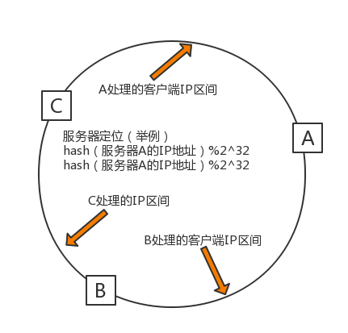
哈希算法：七种应用及场景事例
服务器定位：确定每个管理哪些区间，原来的分片算法并无此步。
注：这里的2^32是因为IPV4，32位的IP断，相当于根据IP断进行分区管理

Slide 71
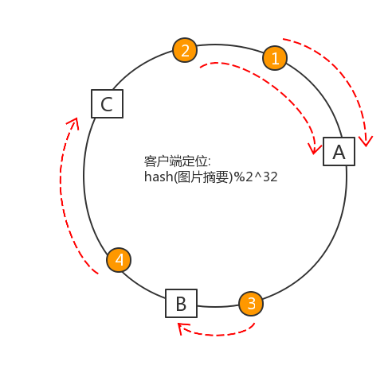
哈希算法：七种应用及场景事例
客户端定位：定位不依赖于服务器数量，而是看其处于哪个小区间

Slide 72
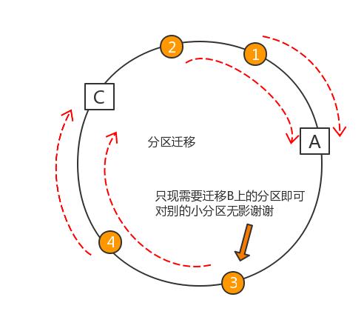
哈希算法：七种应用及场景事例
区间迁移：若有新机器加入的时候，我们就将某几个小区间的数据，从原来的机器中搬移到新的机器中。这样，既不用全部重新哈希、搬移数据，也保持了各个机器上数据数量的均衡

Slide 73
问题与讨论！

Slide 74
3. 有序表对分查找算法描述
class SL_List
{
private:
int mm; //存储空间容量
int nn; //有序表长度
T *v; //有序表存储空间首地址
public:
SL_List()
{mm=0;nn=0;return;}
SL_List(int); //初始化，指定存储空间容量
int search_SL_List(T); //查找
int insert_SL_List(T); //插入
int delete_SL_List(T); //删除
void prt_SL_List(); //顺序输出
friend SL_List operator+(SL_List&, SL_List&); //有序表合并
};

Slide 75
简介 C++中的类
内置类型
标准库扩展类型
int a;
double b;
string s;
vector<int> ivec;
pair<string, string> next_auth;

Slide 76
简介 C++中的类
自定义类型
class SL_List
{
private:
int mm; //存储空间容量
……
public:
SL_List(int); //初始化，指定存储空间容量
……
};
SL_List sl1; //定义一个SL_List类型的对象

Slide 77
简介 C++中的类
自定义类型
SL_List sl1; //定义一个SL_List类型的对象
SL_List *sl2; //定义一个指向SL_List类型对象的指针
sl1.mm
sl2->mm

Slide 78
简介 C++中的类
构造函数（初始化）
int a; // a = 0
double b; // b = 0.0
string s; // empty
vector<int> ivec; // empty
pair<string, string> next_auth;
class SL_List
{
public:
SL_List()
{mm=0;nn=0;return;} //构造函数名称与类名相同
SL_List(int); //初始化，指定存储空间容量
};
构造函数可以有不同版本，体现了C++中函数的重载

Slide 79
简介 C++中的类
class SL_List
{
private:
int mm; //存储空间容量
int nn; //有序表长度
T *v; //有序表存储空间首地址
public:
SL_List()
{mm=0;nn=0;return;}
SL_List(int); //初始化，指定存储空间容量
int search_SL_List(T); //查找
int insert_SL_List(T); //插入
int delete_SL_List(T); //删除
void prt_SL_List(); //顺序输出
friend SL_List operator+(SL_List&, SL_List&); //有序表合并
};
成员变量
成员函数

Slide 80
简介 C++中的类
构造函数的定义
SL_List<T>::SL_List(int m)
{
mm=m;
v = new T[mm]; //动态申请存储空间
nn=0; //有序表长度
return;
}

Slide 81
简介 C++中的类
成员函数的定义
int SL_List<T>::search_SL_List(T x)
{
int i, j ,k;
i=1; j=nn;
while(i<=j)
{
k=(i+j)/2; //中间元素
if(v[k-1]==x) return(k-1); //找到
if(v[k-1]>x) j=k-1; //取前半部
else i=k+1; //取后半部
}
return(-1); //找不到
}

Slide 82
简介 C++中的类
成员函数的定义
int SL_List<T>::insert_SL_List(T x)
{
int k;
if(nn==mm) //存储空间已满
{
cout<<"overflow!"<<endl; return(-1);
}
k = nn-1;
while(v[k]>x) //从最后一个元素到被删元素之间的元素均后移
{
v[k+1]=v[k]; k=k-1;
}
v[k+1]=x; //进行插入
nn=nn+1; //长度加1
return(1);
}

Slide 83
简介 C++中的类
成员函数的定义
int SL_List<T>::delete_SL_List(T x)
{
int i, k;
k=search_SL_List(x); //查找删除元素的位置
if(k>=0) //表中有此元素
{
for(i=k;i<nn-1;i++)
v[i]=v[i+1]; //被删元素到最后一个元素之间的元素均前移
nn=nn-1; //长度减1
}
else
cout<<"not find the element!"<<endl;
return(k);
}

Slide 84
简介 C++中的类
成员函数的定义
int SL_List<T>::delete_SL_List(T x)
{
int i, k;
k=search_SL_List(x); //查找删除元素的位置
if(k>=0) //表中有此元素
{
for(i=k;i<nn-1;i++)
v[i]=v[i+1]; //被删元素到最后一个元素之间的元素均前移
nn=nn-1; //长度减1
}
else
cout<<"not find the element!"<<endl;
return(k);
}

Slide 85
简介 C++中的类
成员函数的定义
void SL_List<T>::prt_SL_List()
{
int i;
cout<<"nn="<<nn<<endl;
for(i=0;i<nn;i++) //依次输出元素
cout<<v[i]<<endl;
return;
}

Slide 86
简介 C++中的类
操作符重载
SL_List<T>operator+(SL_List<T> &s1, SL_List<T> &s2)
{
int k=0, i=0, j=0;
SL_List<T> s;
s.v = new T[s1.nn+s2.nn]; //动态申请存储空间
while((i<s1.nn)&&(j<s2.nn))
{
if(s1.v[i]<=s2.v[j]) //复制有序表s1的元素
{
s.v[k]=s1.v[i];
i++;
}
else
……

